Slide 1
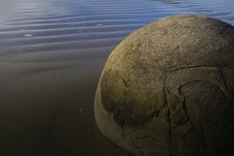
Allmachtsparadoxon
Kann Gott einen so schweren Stein erschaffen, dass er ihn selbst nicht hochheben kann?

Slide 2
Gliederung
1. Götter
2. Gottes Allmacht
3. Allmachtsparadoxon
3.1 Abdingbare Allmacht
3.2 Essenzielle Allmacht
4. Logik
5. Gott Schöpfer von allem
6. Thomas von Aquin
7. René Descartes
8. C. S. Lewis
Quellen & Bildquellen

Slide 3
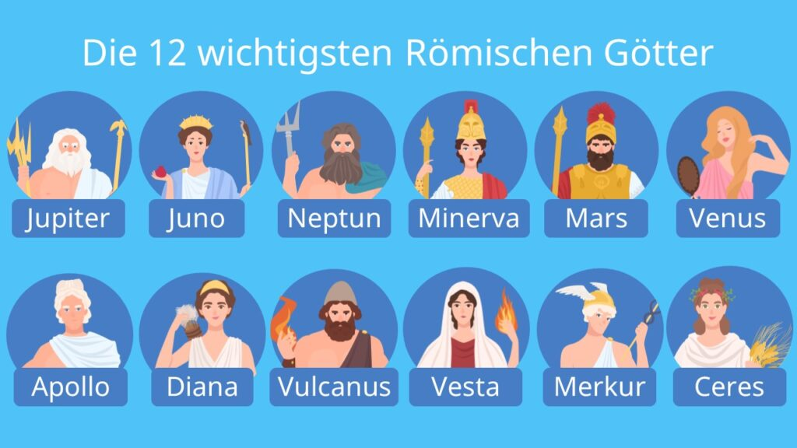
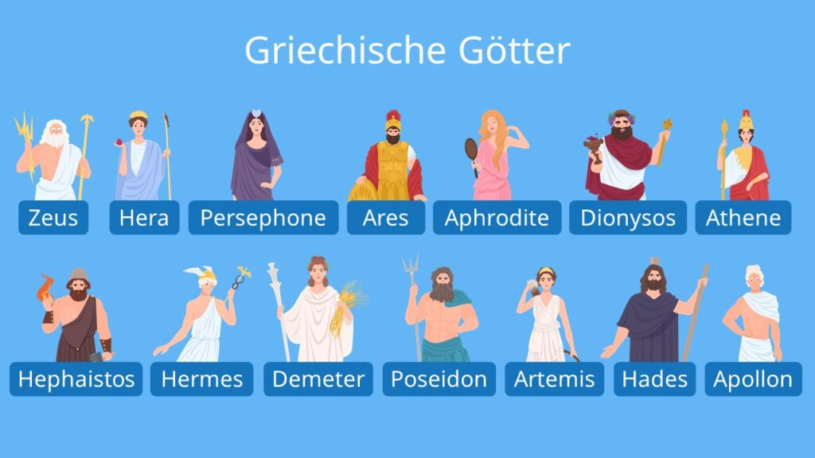
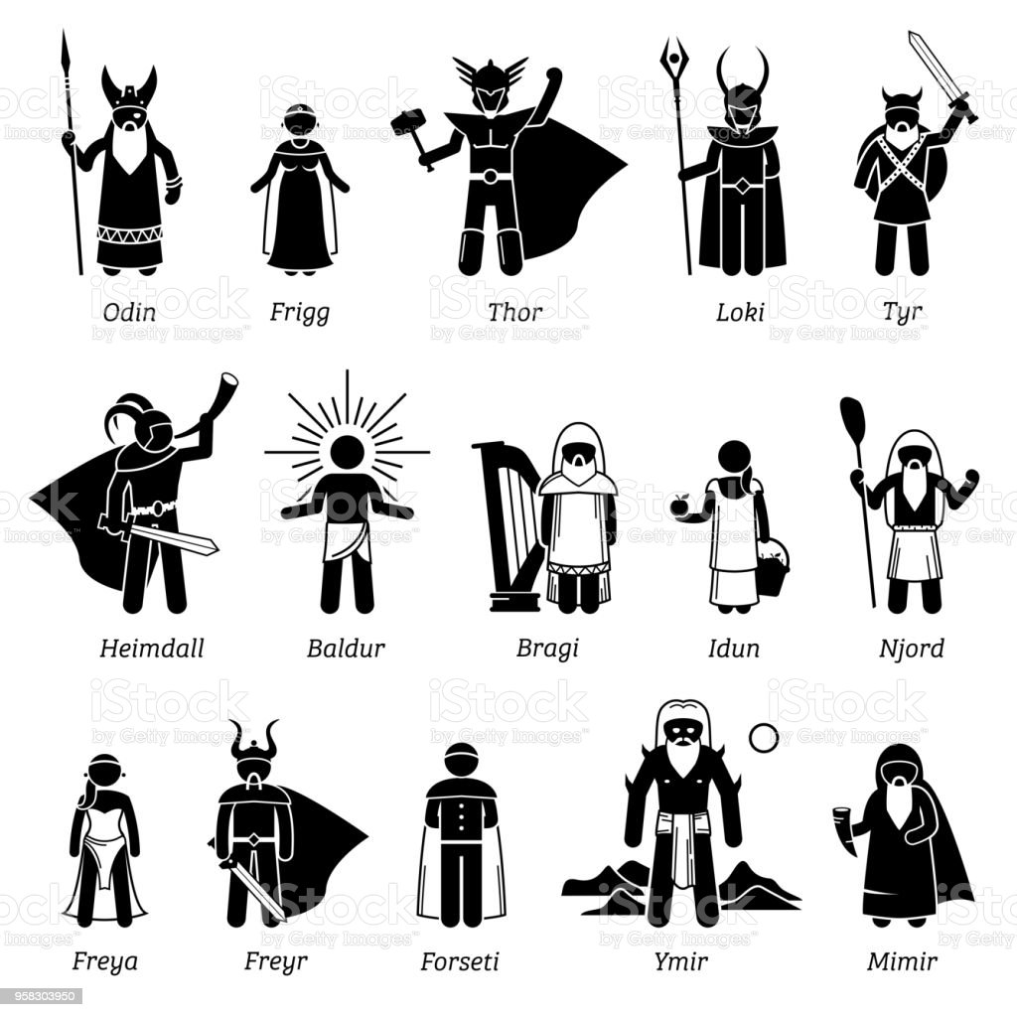
1. Götter

Slide 4
2. Gottes Allmacht
Denn bei Gott ist kein Ding unmöglich (Lk 1,37)
Bei den Menschen ist’s unmöglich, aber nicht bei Gott; denn alle Dinge sind möglich bei Gott. (Mk 10,27)
Was bei den Menschen unmöglich ist, das ist bei Gott möglich. (Lk 18,27)
Siehe, ich, der Herr, bin der Gott allen Fleisches, sollte mir etwas unmöglich sein? (Jer 32,27)
Niemand sage, wenn er versucht wird, dass er von Gott versucht werde. Denn Gott kann nicht versucht werden zum Bösen, und er selbst versucht niemand. (Jak 1,13)

Slide 5
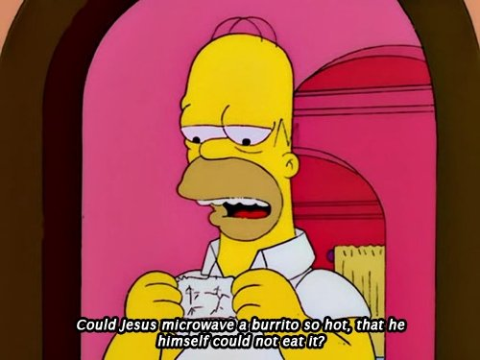
3. Allmachtsparadoxon
Kann Gott einen so schweren Stein erschaffen, dass er ihn selbst nicht hochheben kann?
Antwort „Nein“ → setzt Gott Grenzen, da er nicht in der Lage ist, etwas zu erschaffen
Antwort „Ja“ → bedeutet, dass es diesen Stein gibt, den Gott nicht heben kann
bei beiden Fällen kann Gott nicht allmächtig sein

Slide 6
3.1 Abdingbare Allmacht
kann seine Allmacht abgebeben oder verlieren
zuerst den Stein erschaffen und dann die Allmacht ablegen
nicht allmächtig, nur sehr mächtig

Slide 7
3.2 Essenzielle Allmacht
kann seine Allmacht nicht verlieren
nicht in der Lage Dinge zu tun die unmöglich sind
an Gesetze der Logik gebunden

Slide 8
4. Logik
kann nicht von einem allmächtigen Wesen erwartet werden einen quadratischen Kreis zu erschaffen → logischer Widerspruch
Allmächtig bedeutet, die Macht zu haben, alles zu tun, was logisch möglich ist, es bedeutet nicht, dass das Wesen das logisch Unmögliche tun kann
wenn man ein allmächtiges Wesen hat, dann kann es nichts geben, das größer ist als es
Existenz des Steins würde dem Wesen Gottes widersprechen

Slide 9
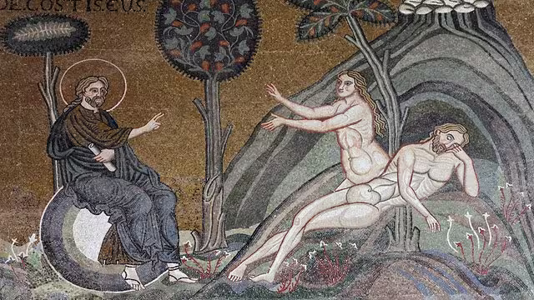
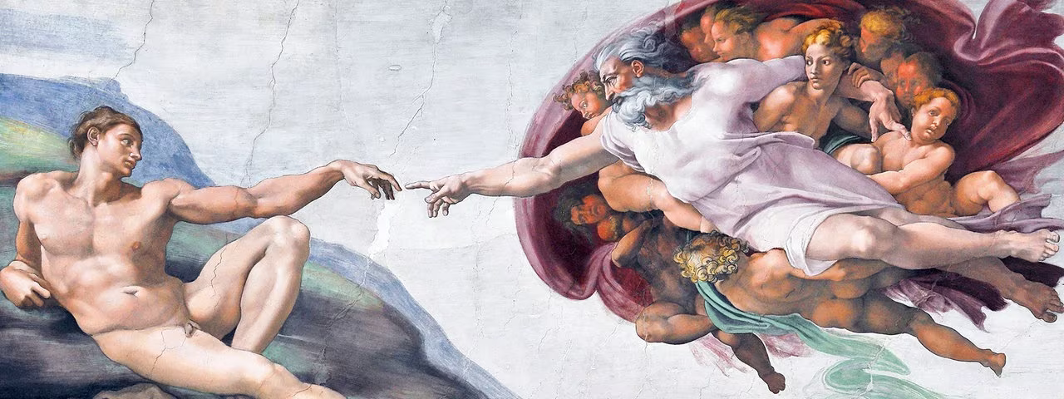
5. Gott Schöpfer von allem
Gott: Schöpfer der Erde und allen Lebens
Schöpfer der Naturgesetze → somit auch Schöpfer der Logik und aller logischen Gesetze
wenn Gott keinen Widerspruch begehen kann ist er an logische Gesetze gebunden
wenn Gott an die Gesetze der Logik gebunden ist, würde es bedeuten, dass sie vor ihm existierten
würde bedeuten, dass Gott nicht der Schöpfer von allem ist
die Gesetze der Logik sind größer als Gott → stellt somit seine Allmacht in Frage

Slide 10
6. Thomas von Aquin 1225-1274

Slide 11
7. René Descartes 1596-1650

Slide 12
8. C. S. Lewis 1898-1963

Slide 13
Quellen
Deutsche Bibelgesellschaft, Lutherbibel, 2017, unter: https://www.die-bibel.de/bibeln/unsere-uebersetzungen/lutherbibel/
Evers, Dirk, ,,Bei Gott ist kein Ding unmöglich ... " Zum Verhältnis von Gott und Wirklichkeit, 28.12.2021, S.13 unter: https://ub01.uni-tuebingen.de/xmlui/bitstream/handle/10900/122349/Evers_061.pdf?sequence=1&isAllowed=y
Freistetter, Florian, Wie hebt man einen unhebbaren Stein: Das Allmachtsparadoxon, in: ScienceBlogs, 04.04.2015, unter: https://scienceblogs.de/astrodicticum-simplex/2015/04/04/wie-hebt-man-einen-unhebbaren-stein-das-allmachtsparadoxon/
Georgiou, Charles, Philosophy of Religion Part I: The Philosophy Vibe Scripts, Kindle-Version, 16.05.2020, S. 49ff.
Klee, Johanna, Ist Gott allmächtig?, in: Fragen.evangelisch.de 2022, unter: https://fragen.evangelisch.de/frage/9457/ist-gott-allmachtig
Lernhelfer, Olympische Götterfamilie, 2010, unter https://www.lernhelfer.de/schuelerlexikon/deutsch-abitur/artikel/olympische-goetterfamilie
mdr Wissen, Schöpfungsmythen der Menschheit, 25.12.2022, unter: https://www.mdr.de/wissen/antworten/schoepfungsmythen-weltweit-religion-schoepfung-mensch-100.html#sprung3
Reichardt, Luca, Allmachtsparadoxon, in: Prezi, 18.12.2018, unter:https://prezi.com/p/lt5-bhrldn5x/allmachtsparadoxon/
Wallace, James Warner, Das Allmachtsparadoxon – Kann Gott einen so schweren Stein erschaffen, dass er ihn selbst nicht hochheben kann?, in: Cold-Case Christianity, 10.12.2018, unter: https://coldcasechristianity.com/writings/das-allmachtsparadoxon-kann-gott-einen-so-schweren-stein-erschaffen-dass-er-ihn-selbst-nicht-hochheben-kann/
Wolf, Saskia, Götterwelten: Griechische und Römische Götter in: ArCuFo, 01.01.2023, unter: https://www.arcufo.ch/kunst-und-kunstgeschichte/goetterwelten/

Slide 14
Bildquellen
Kugel: https://coldcasechristianity.com/writings/das-allmachtsparadoxon-kann-gott-einen-so-schweren-stein-erschaffen-dass-er-ihn-selbst-nicht-hochheben-kann/
Griechische Götter: https://studyflix.de/geschichte/griechische-goetter-4002
Römische Götter: https://studyflix.de/geschichte/romische-gotter-3877
Hinduistische Götter: https://www.yogaeasy.de/artikel/die-wichtigsten-goetter-im-hinduismus
Nordische Götter: https://www.istockphoto.com/de/vektor/nordische-mythologie-g%C3%B6tter-und-g%C3%B6ttinnen-zeichen-icon-set-gm958303950-261674341
Steine: https://scienceblogs.de/astrodicticum-simplex/2015/04/04/wie-hebt-man-einen-unhebbaren-stein-das-allmachtsparadoxon/
Burrito Paradoxon: https://walyou.com/difficult-paradoxes-to-resolve/
Erschaffung Adams durch Gott & Gott lässt Eva aus der Rippe von Adam wachsen: https://www.mdr.de/wissen/antworten/schoepfungsmythen-weltweit-religion-schoepfung-mensch-100.html#sprung3
Summa theologica: https://de.wikipedia.org/wiki/Summa_theologica
Aquin: https://www.katholisch.de/artikel/32908-thomas-von-aquin-inspirierende-theologie-statt-unfehlbarer-wahrheit
Descartes: https://www.geo.de/geolino/mensch/18841-rtkl-philosophie-rene-descartes
Lewis: https://en.wikipedia.org/wiki/C._S._Lewis

